Slide 1
CHÀO MỪNG CÁC EM ĐẾN VỚI TIẾT HỌC NGÀY HÔM NAY!

Slide 2
KHỞI ĐỘNG
Ta thường thu thập dữ liệu từ các nguồn nào?

Slide 3
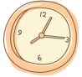
CHƯƠNG 5
MỘT SỐ YẾU TỐ THỐNG KÊ
BÀI 1: THU THẬP VÀ
PHÂN LOẠI DỮ LIỆU

Slide 4
NỘI DUNG BÀI HỌC
Thu thập dữ liệu
01
Phân loại dữ liệu theo các tiêu chí
02
Tính hợp lí của dữ liệu
03

Slide 5
01
THU THẬP DỮ LIỆU

Slide 6
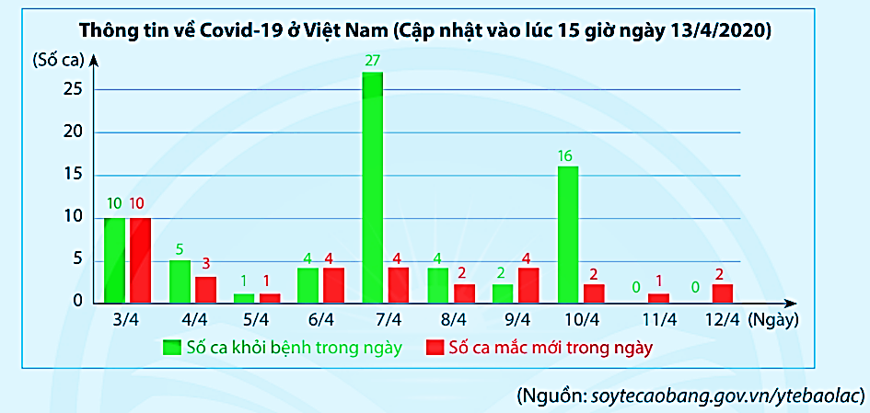
HĐKP 1:
Hãy lập bảng dữ liệu thu thập được từ biểu đồ sau:

Slide 7
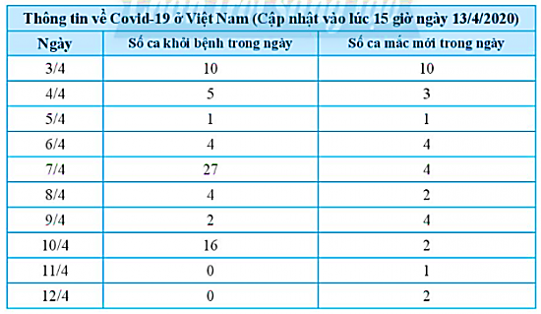
Bảng dữ liệu thu thập được từ biểu đồ:

Slide 8
KẾT LUẬN
Ta có thể thu thập dữ liệu từ những nguồn:
Văn bản
Bảng biểu
Hình ảnh trong thực tiễn

Slide 9
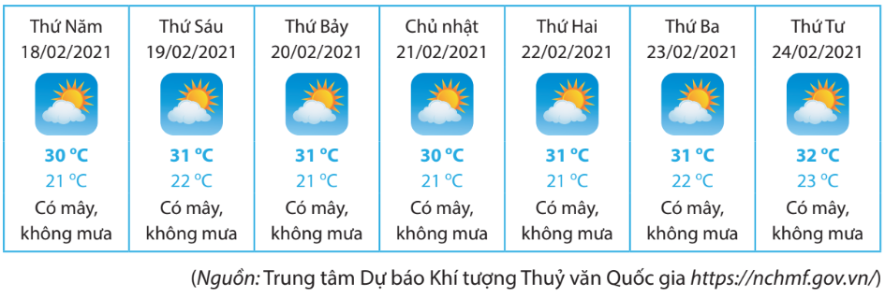
THỰC HÀNH 1
Quan sát bản tin thời tiết tại Thành phố Hồ Chí Minh sau đây:

Slide 10
Hoàn tất bảng thống kê theo mẫu sau:
Thời tiết từ 18/02/2021 đến 24/02/2021 tại Thành phố Hồ Chí Minh
Ngày | Nhiệt độ cao nhất $\left(℃ \right)$ | Nhiệt độ thấp nhất $\left(℃ \right)$ | Thời tiết
18/02 | 30 | 21 | Có mây, không mưa
... | ... | ... | ...
24/02 | ... | ... | ...

Slide 11
Thời tiết từ 18/02/2021 đến 24/02/2021 tại Thành phố Hồ Chí Minh
Ngày | Nhiệt độ cao nhất $\left(℃ \right)$ | Nhiệt độ thấp nhất $\left(℃ \right)$ | Thời tiết
18/02 | 30 | 21 | Có mây, không mưa
19/02 | 31 | 22 | Có mây, không mưa
20/02 | 31 | 21 | Có mây, không mưa
21/02 | 30 | 21 | Có mây, không mưa
22/02 | 31 | 21 | Có mây, không mưa
23/02 | 31 | 22 | Có mây, không mưa
24/02 | 32 | 23 | Có mây, không mưa

Slide 12
02
PHÂN LOẠI DỮ LIỆU
THEO CÁC TIÊU CHÍ

Slide 13
HĐKP 2:
Kết quả tìm hiểu về sở thích đối với môn bóng đá của 5 bạn học sinh một trường Trung học sở được cho trong bảng thống kê sau:

Slide 14
Hãy cho biết:
a) Các loại mức độ thể hiện sự yêu thích đối với môn bóng đá của 5 học sinh trên.
b) Có bao nhiêu học sinh nam và bao nhiêu học sinh nữ được điều tra.
c) Độ tuổi trung bình của các bạn được điều tra.

Slide 15
Giải
a) Các loại mức độ thể hiện sự yêu thích đối với môn bóng đá của 5 học sinh trên là: không thích, thích, rất thích.
b) Có 3 học sinh nam, 2 học sinh nữ được điều tra.
c) Độ tuổi trung bình của các bạn được điều tra là:
$(13+14+14+12+14):5≈13$ (tuổi)

Slide 16
NHẬN XÉT
Các dữ liệu số như: 12; 13; 14 được gọi là dữ liệu định lượng.
Các dữ liệu không phải là số như: không thích; thích; rất thích; nam; nữ được gọi là dữ liệu định tính.

Slide 17
KẾT LUẬN
Để thuận tiện trong mô tả và xử lí, người ta thường phải phân loại dữ liệu.
Dữ liệu định lượng được biểu diễn bằng số thực.
Dữ liệu định tính được biểu diễn bằng từ, chữ cái, kí hiệu,..

Slide 18
Ví dụ 2 (SGK – tr91)
Phân loại các dãy dữ liệu sau dựa trên các tiêu chí định tính và định lượng.
Các loại xe ô tô được sản xuất: A; B; C; ...
Chiều cao (tính theo cm) của một số bạn học sinh lớp 7C: 142; 148; 152; ...
Danh sách các môn thể thao được học sinh yêu thích: bóng đá; cầu lông; bóng chuyền; ...
Điểm trung bình môn Toán của một số bạn học sinh: 5,5; 6,5; 8,2; ...

Slide 19
Giải
Các loại xe ô tô (A; B; C; ...) là dữ liệu định tính.
b) Chiều cao (tính theo cm: 142; 148; 152;...) là dữ liệu định lượng.
c) Danh sách các môn thể thao được học sinh yêu thích: bóng đá; cầu lông; bóng chuyền;... là dữ liệu định tính.
d) Điểm trung bình môn Toán của một số bạn học sinh: 5,5; 6,5; 8,2;... là dữ liệu định lượng.

Slide 20
THỰC HÀNH 2
Thống kê về các loại lồng đèn mà các bạn học sinh lớp 7A đã làm được để trao tặng cho trẻ em khuyết tật nhân dịp Tết Trung thu được cho trong bảng dữ liệu sau:

Slide 21
Hãy phân loại các dữ liệu có trong bảng thống kê dựa trên hai tiêu chí định tính và định lượng.
Tính tổng số lồng đèn các loại mà các bạn lớp 7A đã làm được.

Slide 22
Trả lời
a)
Tiêu chí định tính: loại lồng đèn, màu sắc
Tiêu chí định lượng: số lượng
b) Tổng số các loại mà các bạn lớp 7A đã làm được là:
$5+3+4+12+14=28$ (đèn)

Slide 23
THỰC HÀNH 3
Phân loại các dãy dữ liệu sau dựa trên các tiêu chí định tính và định lượng.
a) Danh sách một số loại trái cây: cam; xoài; mít; …
b) Khối lượng trung bình (tính theo g) của một số loại trái cây:
240; 320; 1 200; …
c) Màu sắc khi chín của một số loại trái cây: vàng; cam; đỏ; …
d) Hàm lượng vitamin C trung bình (tính theo mg) có trong một số loại trái cây: 95; 52; 28; …

Slide 24
Giải
a) Dữ liệu định tính
b) Dữ liệu định lượng
c) Dữ liệu định tính
d) Dữ liệu định lượng

Slide 25
VẬN DỤNG 1
Kết quả tìm kiếm về khả năng tự nấu ăn của tất cả học sinh lớp 7B được cho bởi bảng thống kê sau:
a) Hãy phân loại dữ liệu trong bảng thống kê trên dựa trên tiêu chí định tính và định lượng.
b) Tính sĩ số của lớp 7B.

Slide 26
Giải
a) Khả năng tự nấu ăn: Không đạt, Đạt, Giỏi, Xuất sắc: dựa trên tiêu chí định tính
Số bạn tự đánh giá: 20; 10; 6; 4: dựa trên tiêu chí định lượng
b) Sĩ số của lớp 7B là:
$20+10+6+4=40$ (bạn)

Slide 27
03
TÍNH HỢP LÍ CỦA DỮ LIỆU

Slide 28
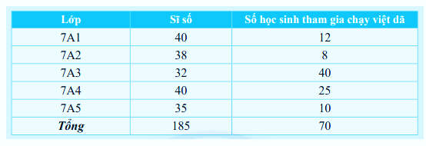
HĐKP 3:
a) Trong bảng thống kê sau:
Hãy so sánh số học sinh tham gia chạy việt dã của mỗi lớp với sĩ số của lớp đó để tìm điểm chưa hợp lí của bảng thống kê trên.

Slide 29
Trả lời
Điểm chưa hợp lí của bảng thống kê trên là:
Số học sinh tham gia chạy việt dã của lớp 7A3 là 40 lớn hơn sĩ số
của lớp (32 học sinh).

Slide 30
HĐKP 3:
b) Nêu nhận xét của em về các tỉ lệ phần trăm trong bảng thống kê sau:
Tỉ lệ phần trăm trong bảng thống kê không hợp lí. Vì tổng tỉ lệ phần trăm của tất cả học sinh là 200% và tỉ lệ phần trăm của số số học sinh hạnh kiểm tốt là 110% (lớn hơn 100%) vượt sĩ số lớp.

Slide 31
HĐKP 3:
c) Kết quả tìm hiểu về sở thích đối với môn bóng đá của tất cả học sinh lớp 7A được cho bởi bảng thống kê sau:
Dữ liệu trên có đại diện được cho sở thích đối với môn bóng đá của tất cả học sinh lớp 7A hay không?

Slide 32
Trả lời
c) Dữ liệu trên không đại diện cho sở thích đối với môn bóng đá của tất cả học sinh lớp 7A.
$→$ Vì dữ liệu chưa thống kê hết sở thích của tất cả các học sinh lớp 7A.

Slide 33
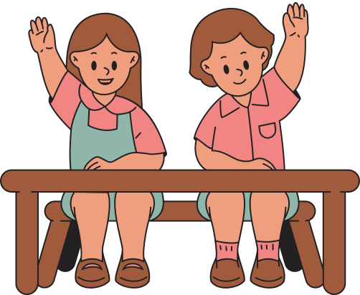
KẾT LUẬN
Để đảm bảo tính hợp lí, dữ liệu cần phải đáp ứng đúng các tiêu chí toán học đơn giản, chẳng hạn như:
Tổng tỉ lệ phần trăm của tất cả các thành phần phải bằng 100%
Số lượng của bộ phận phải nhỏ hơn số lượng của toàn thể;...
Phải có tính đại diện đối với vấn đề cần thống kê.

Slide 34
Ví dụ 3 (SGK – tr93)
a) Trong bảng thống kê ở HĐKP 3a:
Số học sinh tham gia chạy không thể vượt quá sĩ số lớp.

Slide 35
Ví dụ 3 (SGK – tr93)
b) Trong bảng thống kê ở HĐKP 3b:
Tỉ lệ phần trăm học sinh xếp loại tốt không thể vượt quá 100% và tổng các tỉ lệ phần tram các loại phải bằng đúng 100%.

Slide 36
Ví dụ 3 (SGK – tr93)
c) Trong bảng thống kê ở HĐKP 3c:
Dữ liệu chưa có tính đại diện vì còn thiếu dữ liệu về học sinh nữ của lớp.

Slide 37
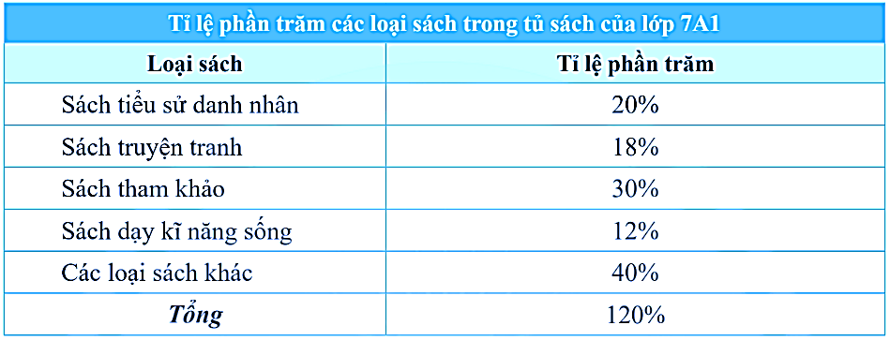
THỰC HÀNH 4
Xét tính hợp lí của dữ liệu trong bảng thống kê sau:
Dữ liệu cho trong bảng không hợp lí vì tổng tỉ lệ phần trăm của tất cả các thành phần là 120% (lớn hơn 100%).

Slide 38
VẬN DỤNG 2
Xét tính hợp lí của các dữ liệu trong bảng thống kê sau:
Dữ liệu cho trong bảng không hợp lí vì tổng tỉ lệ phần trăm của tất cả các thành phần là:
$48\%+40\%+13\%=101\%$ (khác $100\%$).

Slide 39
LUYỆN TẬP

Slide 40
Bài 2:(SGK – tr.94)
Phân loại các dãy dữ liệu sau dựa trên các tiêu chí định tính và định lượng.
a) Thời gian chạy 100 m (tính theo giây) của các học sinh lớp 7: 17; 16; 18; …
$→$ Dữ liệu định lượng
b) Danh sách các môn thi bơi lội: bơi ếch; bơi sải; bơi tự do; …
$→$ Dữ liệu định tính

Slide 41
Bài 2:(SGK – tr.94)
Phân loại các dãy dữ liệu sau dựa trên các tiêu chí định tính và định lượng.
c) Các loại huy chương đã trao: vàng; bạc; đồng.
$→$ Dữ liệu định tính
d) Tổng số huy chương của một số đoàn: 24; 18; 9; …
$→$ Dữ liệu định lượng

Slide 42
Bài 3:(SGK – tr.94)
Kết quả tìm hiểu về khả năng tự nấu ăn của các bạn học sinh lớp 7B được cho bởi bảng thống kê sau:
a) Hãy phân loại các dữ liệu trong bảng thống kê trên dựa trên tiêu chí định tính và định lượng.
b) Dữ liệu trên có đại diện được cho khả năng tự nấu ăn của các học sinh lớp 7B hay không?

Slide 43
Giải
a) Dữ liệu định tính : Khả năng nấu ăn: không đạt, đạt, giỏi, xuất sắc.
Dữ liệu định lượng: Số bạn nữ tự đánh giá: 2; 10; 5; 3
b) Dữ liệu chưa có tính đại diện cho khả năng nấu ăn của các bạn học sinh lớp 7B vì còn thiếu dữ liệu về học sinh nam của lớp.

Slide 44
Bài 4:(SGK – tr.94)
Kết quả tìm hiểu về khả năng bơi lội của các học sinh lớp 7C được cho bởi bảng thống kê sau:
a) Hãy phân loại các dữ liệu trong bảng thống kê trên dựa trên tiêu chí định tính và định lượng.
b) Dữ liệu trên có đại diện cho khả năng bơi lội của các bạn học sinh lớp 7C hay không?

Slide 45
Giải
a) Dữ liệu định tính: Khả năng biết bơi: chưa biết bơi; biết bơi; bơi giỏi.
Dữ liệu định lượng: Số bạn nam: 5; 8; 4
b) Dữ liệu chưa có tính đại diện cho khả năng bơi lội của các bạn học sinh lớp 7B vì còn thiếu dữ liệu về học sinh nữ của lớp

Slide 46
VẬN DỤNG

Slide 47
Bài 1:(SGK – tr.93)
Kết quả tìm hiểu về sở thích đối với mạng xã hội của 8 bạn học sinh một trường Trung học cơ sở được cho bởi bảng thống kê sau:

Slide 48
Bài 1:(SGK – tr.93)
Hãy cho biết:
Các loại mức độ thể hiện sự yêu thích đối với mạng xã hội của 8 học sinh trên.
Có bao nhiêu học sinh nam, bao nhiêu học sinh nữ được điều tra?
Độ tuổi trung bình của các bạn được điều tra.
Dữ liệu nào là định tính? Dữ liệu nào là định lượng?

Slide 49
Giải
a) Các loại mức độ thể hiện sự yêu thích đối với mạng xã hội của 8 học sinh trên là: không thích, không quan tâm, thích, rất thích.
b) Có 4 bạn học sinh nam, 4 bạn học sinh nữ được điều tra.
c) Số tuổi trung bình của các bạn được điều tra là:
(13 + 14 + 14 + 12 + 14 + 14 + 12 + 13) : 8 = 13,25 (tuổi)
Vậy độ tuổi trung bình của các bạn được điều tra là 13 tuổi
d) Dữ liệu định tính là: giới tính, sở thích
Dữ liệu định lượng là: tuổi

Slide 50
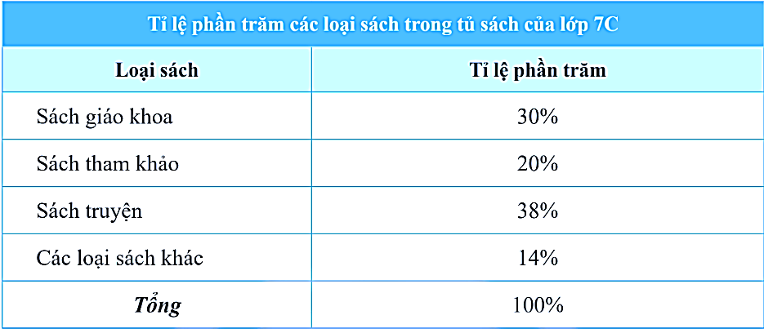
Bài 5:(SGK – tr.95)
Tìm điểm chưa hợp lí của dữ liệu trong bảng thống kê sau:
Dữ liệu cho trong bảng không hợp lí vì tổng tỉ lệ phần trăm của tất cả các thành phần là:
$30\% + 20\% + 38\% +14\% =102\%$ (lớn hơn $100\%$).

Slide 51
Bài 6:(SGK – tr.95)
Xét tính hợp lí của dữ liệu trong bảng thống kê sau:
Dữ liệu cho trong bảng không hợp lí vì tổng tỉ lệ phần trăm của tất cả các thành phần là:
$15\% + 38\% +50\% =103\%$ (lớn hơn $100\%)$

Slide 52
HƯỚNG DẪN VỀ NHÀ
* Chuẩn bị trước
"Bài 2. Biểu đồ hình quạt tròn".
* Ghi nhớ
kiến thức trong bài.
* Hoàn thành các bài tập trong SBT.

Slide 53
CẢM ƠN CÁC EM ĐÃ CHÚ Ý LẮNG NGHE BÀI GIẢNG!

